Slide 1
Health Companion DataBase

Slide 2
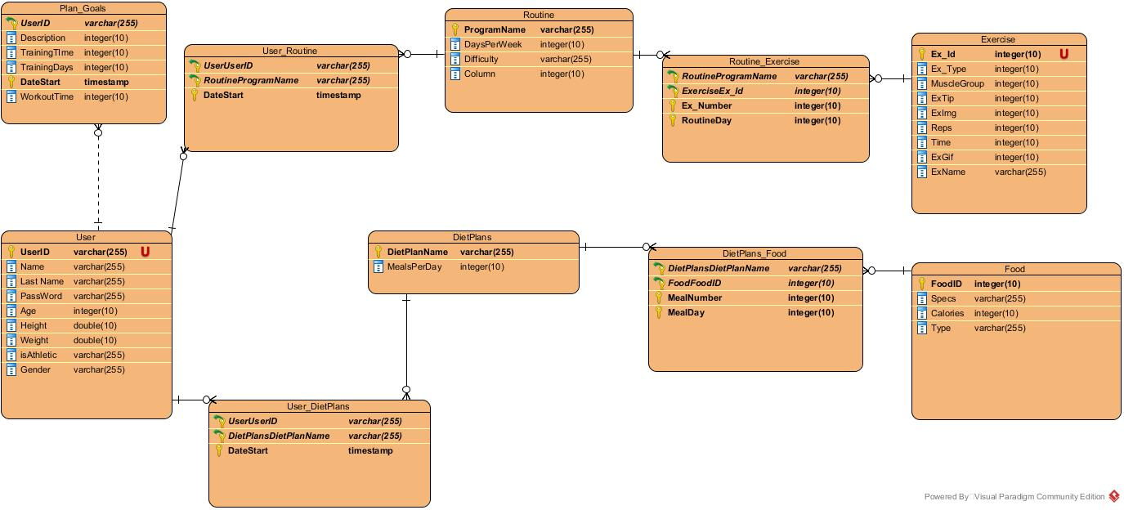
Entity-Relationship-Diagram

Slide 3
Πίνακες και Σχέσεις
Οι πίνακες Food, Exercise, User, DietPlans και routine είναι οι βασικές οντότητες μας
Ενώ αντίθετα φαίνονται τα bridge tables : User_Routine, User_DietPlans ,Routine_Exercise,DietPlans_Food.
Ο πίνακας goals είναι ξεχωριστή περίπτωση καθώς θα τροποποιηθεί για να υποστηρίξουμε την υλοποίηση του progress tracking συστήματος που θα εμπεριέχει το πρόγραμμα

Slide 4
Κανονική μορφή
Όλοι οι πίνακες βρίσκονται σε 3NF
Λόγω της φύσης των προγραμμάτων γυμναστικής και διατροφής ήταν απαραίτητο σε κάποιους πίνακες το κύριο κλειδί να είναι το σύνολο των πεδίων τους

